Slide 1

HTML/CSS
Mi primera página

Slide 2
Qué es HTML
Es un lenguaje de marcas para formatear y estructurar un documento, que puede leerse en cualquier navegador.
<html> … … </html>
Estandarizado en la norma ISO de SGML
(Standard Generalized Markup Lenguage).
El W3C desarrolla especificaciones técnicas y directrices, de forma que se pueda asegurar una alta calidad técnica y editorial.
2

Slide 3
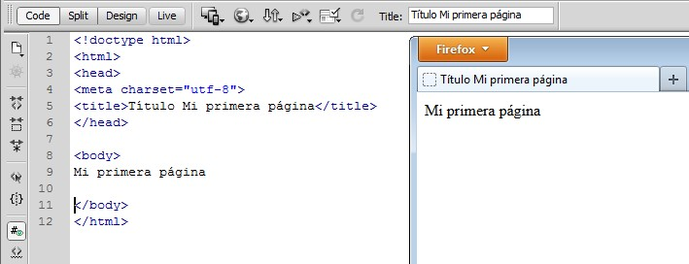
Estructura HTML
Un documento HTML tiene tres etiquetas que describen la estructura general de un documento y dan una información sencilla sobre él. <html>, <head> y <body>
Las etiquetas pueden escribirse tanto en mayúsculas como en minúsculas, pero se recomienda el uso de minúsculas: <html> o
<HTML>, <body> o <BODY>
Editor
Visualización en el navegador
3

Slide 4
Lenguaje HTML
Las marcas de texto en html, se emplean para el estructurado semántico del contenido.
Los textos habitualmente están formados básicamente por titulares
<h1></h1> párrafos <p></p> , resaltando en ellos agunas palabras en negrita <strong></strong> o en cursiva <em></em> .
Las imágenes se vinculan en una página HTML con la etiqueta img
<img src="ingress.jpg" width="400" height="492" alt="Louis-Francois Bertin -
Ingres"/>
con los atributos:
src = URL, width = ancho, height = alto, alt = texto alternativo de la imagen.
Las imágenes que se usan en la web son: GIF, JPG, WebP, PNG y las imágenes vectoriales en SVG

Slide 5
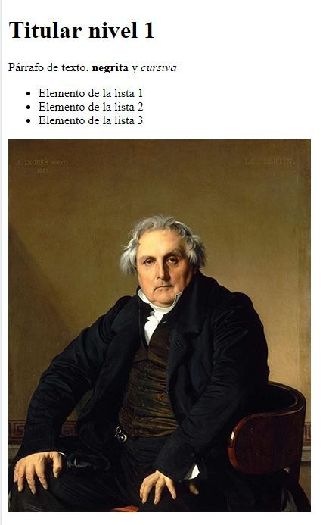
Párrafo e Imágenes HTML
Ejemplo
<!doctype html>
<html>
<head>
<meta charset="utf-8">
<title>Párrafo con imágenes</title>
</head>
<body>
<h1> Titular nivel 1 </h1>
<p>Párrafo de texto. <strong> negrita </strong> y
<em> cursiva </em></p>
<ul>
<li> Elemento de la lista 1 </li>
<li> Elemento de la lista 2 </li>
<li> Elemento de la lista 3 </li>
</ul>
<img src="ingress.jpg" width="400" height="492" alt="Louis- Francois Bertin - Ingres"/>
</body>
</html>

Slide 6
URL - absoluto
URL (Uniform Resource Locator) es el localizador de un archivo en internet.
Una dirección absoluta en internet, que combina el nombre del servidor que proporciona la información, el directorio donde se encuentra, el nombre del fichero: esquema://www.miDominio.com/ruta/miArchivo.html
un esquema define el tipo de servicio de internet:
http, es el protocolo usado para la transación en la Web
<a href="http://www.nytimes.com/"> The New York Times</a>
https es la versión segura de http
<a href=" https://www.google.es/"> Google España</a>
mailto, es el esquema que se emplea para enlazar a una dirección de correo.
<a href="mailto:nombre@miDominio.com"> Contacto</a>
ftp, es el esquema para la transferencia archivos.
<a href="ftp://ftp.miDominio.com/ruta/miArchivo.zip"> Descarga por FTP</a>

Slide 7
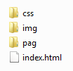
URL – local o relativo
Una URL local o relativa nos lleva a otra página o archivo del mismo servidor. Es una ruta relativa al directorio del servidor donde está la página visualizada.
En un sitio web todas las carpetas, css, img o pag suelen estar en el directorio raíz
Cuando el archivos a enlazar está en la misma carpeta: la ruta es directamente el nombre del archivo de destino.
<a href="pag2.html">Ver siguiente</a>
El archivo de destino está en una carpeta de nivel inferior a su origen, en este caso deberemos escribir la ruta a partir de la carpeta donde está el archivo de origen:
<link href="css/estilo.css" rel="stylesheet" type="text/css"/>
<a href="pag/pag5.html">Ver ejemplo 5</a>
Si el archivo está en una carpeta de nivel superior, es necesario subir uno o varios niveles en la jerarquía de directorios, hasta llegar al nivel donde está el archivo. Subimos un nivel escribiendo (../); si subimos dos niveles (../../), hasta llegar al nivel donde esté el archivo.
<a href="../index.html">Página principal</a>
Para ir a una carpeta del mismo nivel, debemos subir al directorio raíz mediante ../ y desde
ahí a la carpeta buscada.
<img src="../imag/img1.png" alt=“imagen"/>
.

Slide 8
CSS
El HTML, controla el aspecto gráfico del documento mediante hojas de estilo CSS (cascading style sheets), el CSS, indica al navegador como se deben visualizar los elementos de un documento HTML.
Así se consigue separar el aspecto del contenido.
El estilo CSS, se puede añadir mediante un bloque marcado como
<style> en la cabecera (<head>) y aplica el estilo a los elementos de la página.
Para aplicar un estilo de presentación, el selector de elemento puede ser una etiqueta HTML:
p, h1, ul, li
El estilo afecta a todo el contenido incluido dentro de esa etiqueta
<p> </p>, <h1></h1>, <ul></ul>, <li></li>.

Slide 9
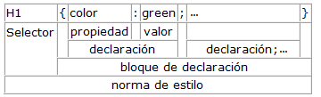
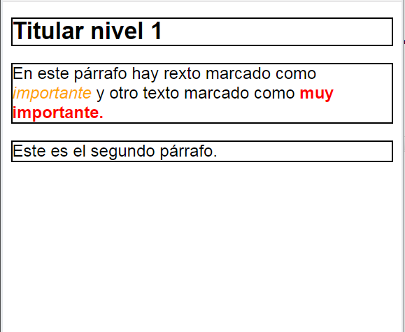
Propiedades CSS
El estilo se define entre llaves "{" y "}"
Ejemplo
<title> Marcas de texto con CSS </title>
<style type="text/css">
body { font-family: Arial, Helvetica, sans-serif; } h1 { font-size: 1.4em; }
h1, p { border:solid 1px black; } em { color: orange; }
strong { color: red; }
</style>
</head>
<body>
<h1> Titular nivel 1 </h1>
<p> En este párrafo hay rexto marcado
como <em> importante </em> y otro texto
marcado como <strong> muy importante. </strong></p>
<p> Este es el segundo párrafo. </p>
9

Slide 10
Recursos
Propiedades CSS:
MDN: Referencia CSS https://developer.mozilla.org/es/docs/Web/CSS/Referencia_CSS
MDN: CSS básico
https://developer.mozilla.org/es/docs/Learn/Getting_started_with_the_web/CSS_basics
W3C: Cascading Style Sheets (CSS) Snapshot 2010
https://www.w3.org/TR/css-2010/
W3C: CSS Color Module Level 3
https://www.w3.org/TR/css-color-3/#colorunits
10

Slide 11
Editores HTML
Antes de comenzar a trabajar con un editor específico, es recomendable conocer el código.
Podemos usar programas que trabajen con texto plano, que no añadan sus propias marcas de edición.
Los documentos HTML deben tener la extensión html o htm.
Usar un editor wysiwyg como el Adobe Dreamweaver o el BlueGriffon (http://www.bluegriffon.org/) o un editor con ayudas visuales como el Visual Studio Code (https://code.visualstudio.com/), el sublime Text (http://www.sublimetext.com/), el Atom (https://atom.io/) o el Brackets (http://brackets.io/) nos facilitará las cosas.
Ver comparativa: http://en.wikipedia.org/wiki/Comparison_of_HTML_editors
10

Slide 12
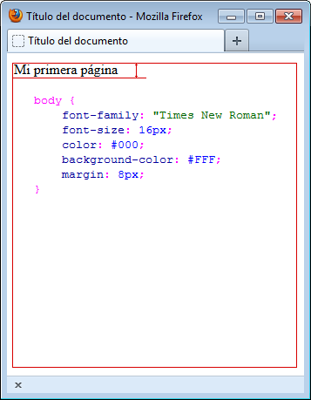
CSS valores por defecto
Cada etiqueta HTML tiene unos valores de CSS por defecto, que pueden variar según el navegador, que tendremos que modificar con nuestros estilos personales.
Visualización valores por defecto CSS en el navegador
Ejemplo
<!doctype html>
<html>
<head>
<meta charset="utf-8">
<title> Título Mi primera página </title>
</head>
<body>
Mi primera página
</body>
</html>
12

Slide 13
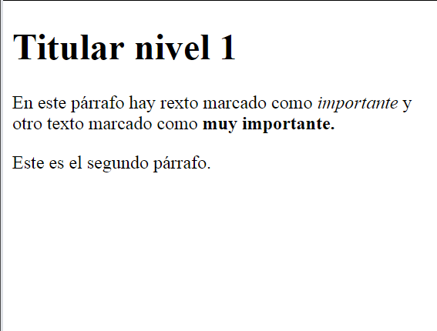
CSS valores por defecto
Ejemplo valores CSS por defecto del navegador, de: h1, p, strong,
em.
h1 {
display: block; font-size: 2em;
margin-before: 0.67em; margin-after: 0.67em; margin-start: 0;
margin-end: 0; font-weight: bold; }
p {
display: block; margin-before: 1em; margin-after: 1em; margin-start: 0;
margin-end: 0; }
Ejemplo
<!doctype html>
<html>
<head>
<meta charset="utf-8">
<title> Marcas de texto </title>
</head>
<body>
<h1> Titular nivel 1 </h1>
<p> En este párrafo hay rexto marcado como <em> importante </em> y otro texto
marcado como <strong> muy importante. </strong></p>
<p> Este es el segundo párrafo. </p>
</body>
</html>
strong {
font-weight: bold; }
em {
font-style: italic; }
12

Slide 14
Recursos
Más información valores por defecto:
W3C:
http://dev.w3.org/html5/markup/elements.html
Firefox:
https://dxr.mozilla.org/mozilla-central/source/layout/style/res/html.css
Chrome y Opera:
https://chromium.googlesource.com/chromium/blink/+/master/Source/core/css/html.css
Safari:
https://trac.webkit.org/browser/trunk/Source/WebCore/css/html.css
bit soft code: A look at CSS Resets in 2018
https://bitsofco.de/a-look-at-css-resets-in-2018/
14

Slide 15
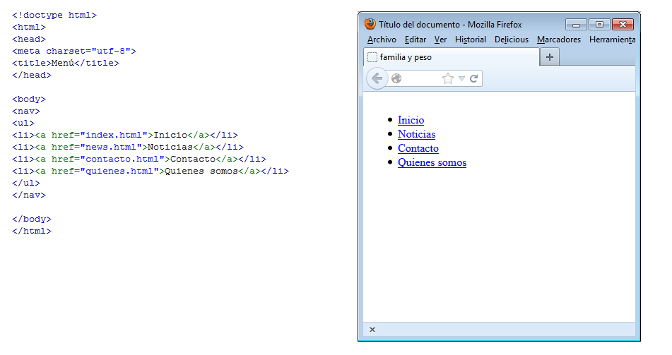
Navegación HTML
La etiqueta <a> se emplea para definir un enlace a otra página. Un menú es una lista de enlaces. Se recomienda usar las marcas de lista <ul> <li> y el enlace <a>.
15

Slide 16
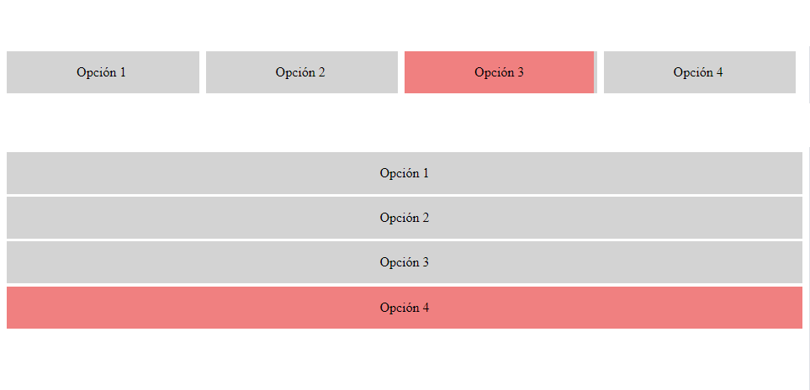
Navegación – menú FLEX
Un menú vertical y horizontal con FLEX, tendría este formato.
HTML
<nav><ul>
<li><a href="#">Opción 1</a></li>
<li><a href="#">Opción 2</a></li>
<li><a href="#">Opción 3</a></li>
<li><a href="#">Opción 4</a></li>
</ul></nav>
CSS
ul { list-style-type:none; margin:0; padding:0; display:flex;
flex-direction: column; row;
}
li { flex-grow: 1; } a { display:block; padding:1em;
background-color:LightGray;
text-align:center; margin-bottom:0.2em;
text-decoration:none;
color:#000000;
}
a:hover {
background-color:LightCoral; }
16

Slide 17
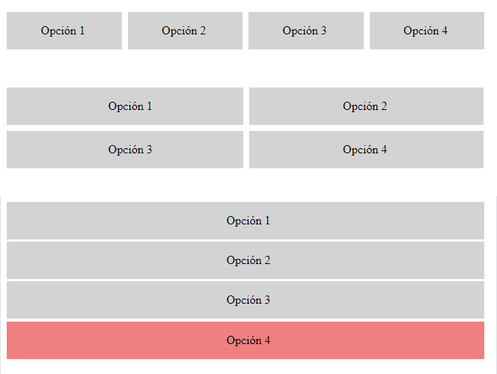
Navegación – menú GRID
Un menú vertical y horizontal con GRID, tendría este formato.
HTML
<nav><ul>
<li><a href="#">Opción 1</a></li>
<li><a href="#">Opción 2</a></li>
<li><a href="#">Opción 3</a></li>
<li><a href="#">Opción 4</a></li>
</ul></nav>
CSS
ul { list-style-type:none; margin:0; padding:0;
display: grid;
grid-template-columns: repeat(4, 1fr); grid-template-rows: auto;
gap: 0.2em;
}
a { display:block;
padding:1em;
background-color:LightGray ; text-align:center;
text-decoration:none;
color:#000000;
}
a:hover {
background-color:LightCoral; }
16

Slide 18
Recursos
MDN Usando las cajas flexibles CSS
https://developer.mozilla.org/es/docs/Web/Guide/CSS/Cajas_flexibles
MDN CSS Grid Layout
https://developer.mozilla.org/es/docs/Web/CSS/CSS_Grid_Layout
CSS-TRICKS A Complete Guide to Flexbox
http://css-tricks.com/snippets/css/a-guide-to-flexbox/
CSS-TRICKS A Complete Guide to Grid
https://css-tricks.com/snippets/css/complete-guide-grid/
18

Slide 19
HTML/CSS
Mi primera página

